Slide 1
PATIENT ASSESSMENT AND EVALUATION OF HEALING
Pertemuan 3
TIM KEPERAWATAN LUKA

Slide 2
VISI DAN MISI UNIVERSITAS ESA UNGGUL

Slide 3
VISI DAN MISI PRODI KEPERAWATAN
Menjadikan pusat pendidikan Ners yang kompeten berbasis intelektualitas, kualitas, dan kewirausahaan dengna keunggulan di bidang nursing home care serta berdaya saing global pada tahun 2020.
Mengembangkan Program Pendidikan Ners dengna keunggulan nursing home care yang berwawasan global dan berbasis ilmu pengetahuan dan teknologi.
Mengembangkan ilmu pengetahuan dan teknologi di bidang keperawatan dengan keunggulan nursing home care melalui kegiatan penelitian/
Menerapkan dan mengembangkan ilmu keperawatan dengan keunggulan nursing home care melaui mengambdian kepada masyarakat.
Menyiapkan sumber daya manusia keperawatan dengan keunggulan nursinghome care yang berdaya saing global dan menciptakan calon pemimpin yang berkarakter bagi bangsa dan negara
Mengelola sarana dan prasarana yang menunjang program akademik dan profesi keperawatan dengan keunggulan nursinghome care
Berperan aktif dalam menerapkan dan mengembangkan ilmu keperawatan dengan keunggulan nursinghome care yang bermanfaat bagi organisasi profesi, bagi bangsa dan negara Indonesia serta segenap umat manusia

Slide 4
KEMAMPUAN AKHIR YANG DIHARAPKAN
1. Memahami Pengkajian luka
2. Membedakan derajat luka
3. Menjelaskan factor penghambat
penyembuhan luka
4. Melakukan pendokumentasian luka

Slide 8
Types of Skin Damage / etiology
Mechanical: pressure, shear, friction, stripping
Chemical: incontinence, drainage, harsh solutions, improper use of products
Vascular: arterial, venous, diabetic
Infectious: Candidiasis, impetigo, herpes
Allergic
Miscellaneous: radiation, thermal

Slide 9
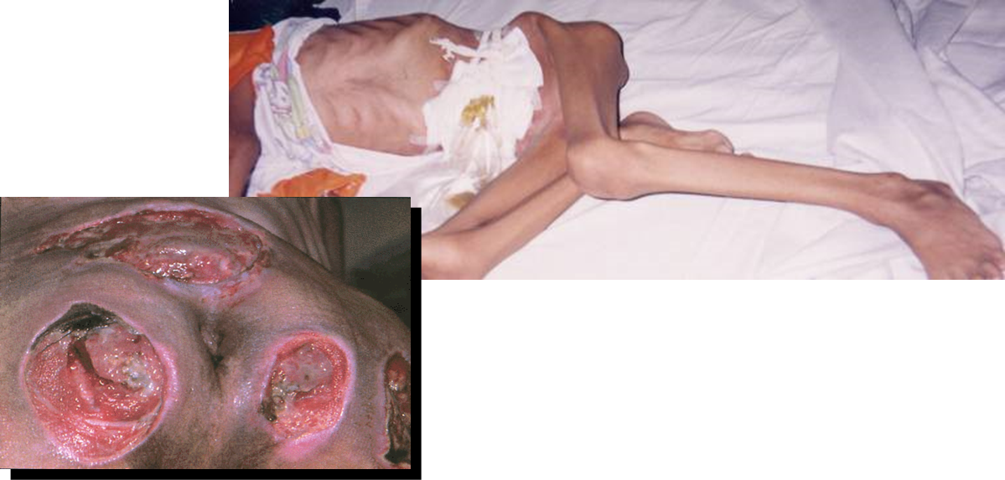
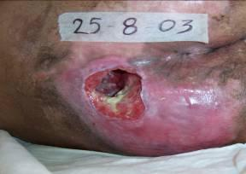
ETIOLOGY : LUKA TEKAN

Slide 10
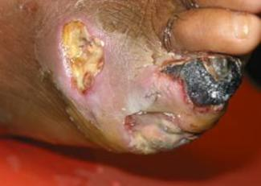
ETIOLOGY : LUKA DIABETIKUM
Penyebab kejadian : multifaktor, yaitu kombinasi dari gangguan vaskular, peripheral neuropathy dan peningkatan faktor resiko infeksi pada penderita
Luka kronis yang sulit proses penyembuhannya

Slide 11
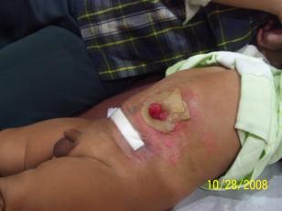
2. Duration of wound

Slide 12
3. Factor that impede healing
Comorbid condition
malignancies, diabetics, etc
Medications
chemotherapy, corticosteroid
Decreasse oxygeation and tissue perfussion
Alteration in nutrition and hydration
Psychosocial barriers
Family factors, financial, etc

Slide 13
Wound assessment
Location ( LETAK LUKA )
Stage ( 1- 4 )
Wound base ( DASAR LUKA : RYB )
Type of tissue ( EPITELISASI – GRANULASI – SLOUGH )
Dimention ( PENGUKURAN LUKA )
Exudates ( CAIRAN LUKA )
Odor ( BAU TIDAK SEDAP )
Wound edge ( TEPI LUKA )
Periwound skin ( KULIT SEKITAR LUKA )
sign of infection ( TANDA INFEKSI )
wound pain ( NYERI )

Slide 14
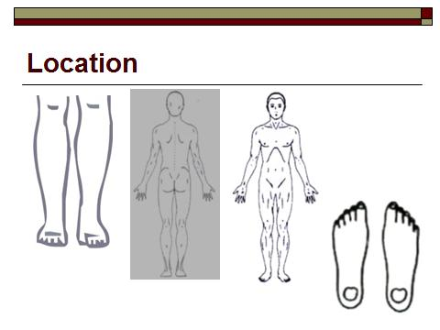

Slide 17
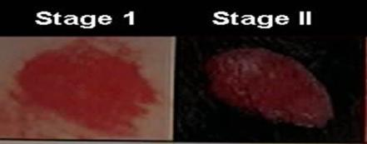

Slide 18
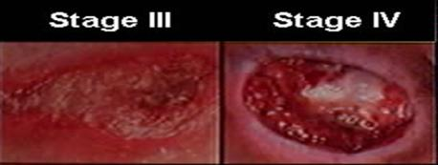

Slide 19
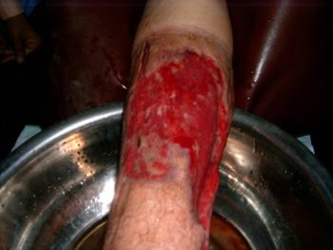
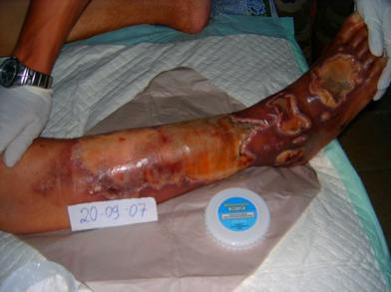
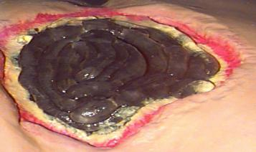

Slide 20
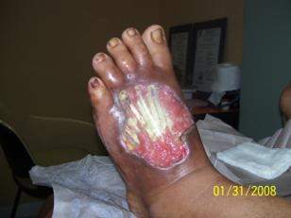
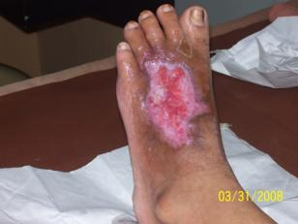
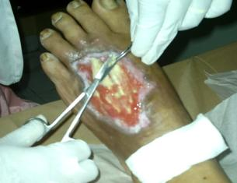

Slide 22
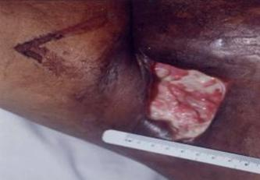
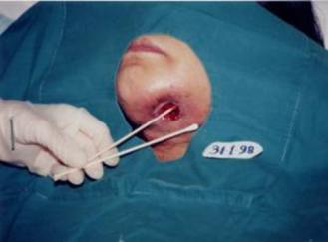
PENGUKURAN LUKA / DIMENTION

Slide 24
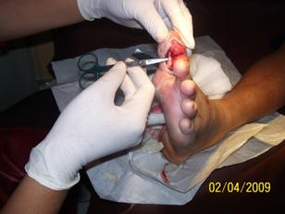
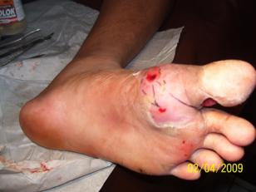

Slide 26
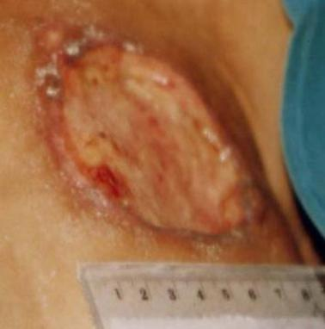

Slide 27
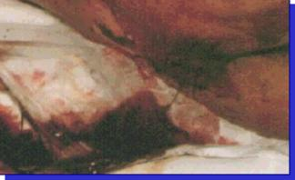

Slide 28
BAU TIDAK SEDAP / ODOR

Slide 32
WOUND PAIN

